Slide 1

GIT & GitHub를 활용한 회의록 만들기
발표자 : 박현재
2020-05-24

Slide 2
이 강의를 통해서..
무엇을 할 수 있어질까?
Git의 주요기능을 알 수 있다.
마크다운 문법을 배울 수 있다.
Git을 통해 회의록을 관리 할 수 있다.
직접 마크다운을 활용해서 회의록을 만들어보고,
원격 저장소에 올려볼 수 있다.

Slide 3
목차
무엇을 배울까?
Git & Github는 도대체 왜 배우는 거야?
직접 깔아보자 !
마크다운(Markdown)을 활용한 나만의 회의록 만들기!
Git을 직접 이해하고 써보자 !
깃(Git)가 막힌 Git에 대한 팁 !

Slide 4
직접 깔아보자

Slide 5
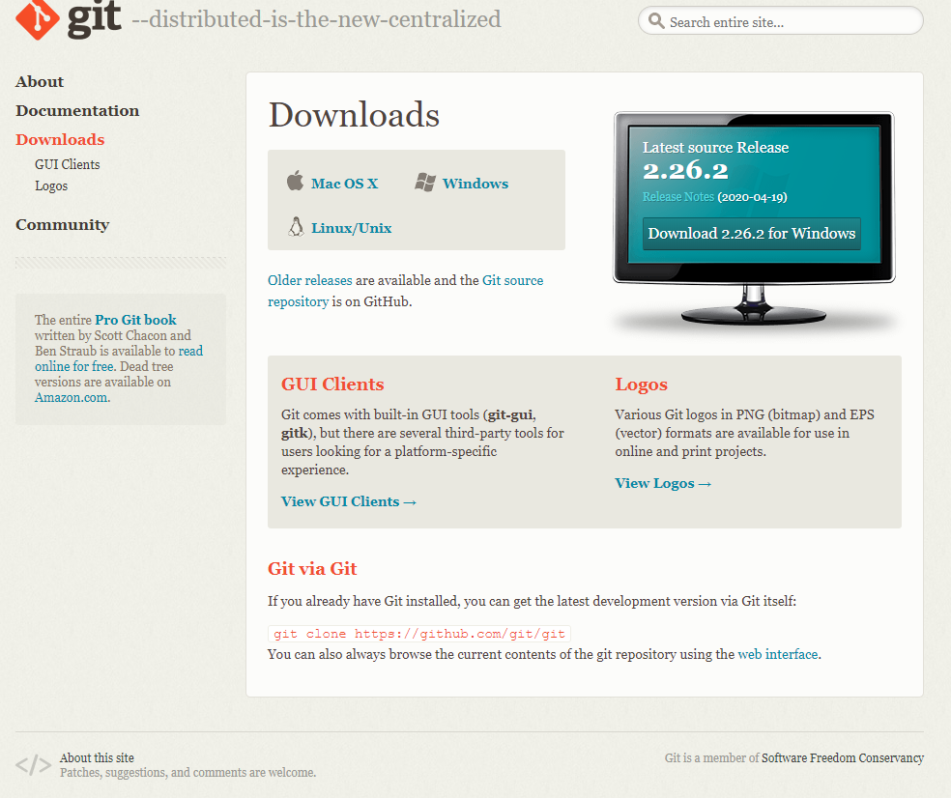
직접 깔아보자
Git 을 설치해보자
Git 공식사이트 (https://git-scm.com/downloads) 에서 Git을 설치 할 수 있다.

Slide 6
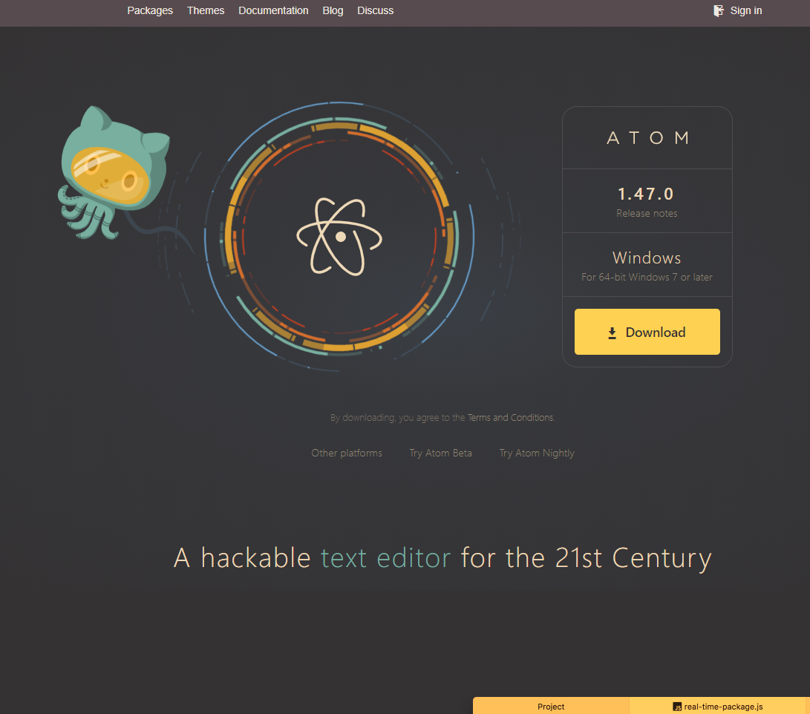
직접 깔아보자
Atom을 깔아보자
Atom 공식사이트 (https://atom.io/) 에서 Atom을 설치 할 수 있다.
Atom : Markdown editor 용도로
사용 예정

Slide 7
감사합니다 👍
Mail:md101106@gmail.comcontact@sullivanproject.io

